Slide 1
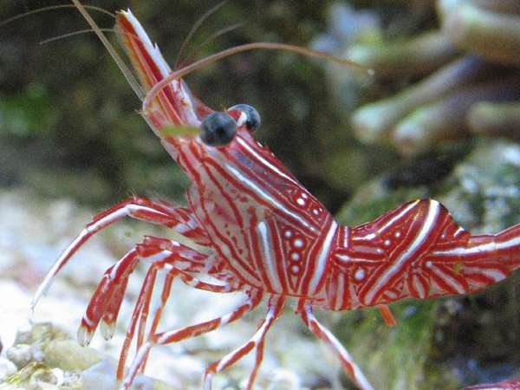
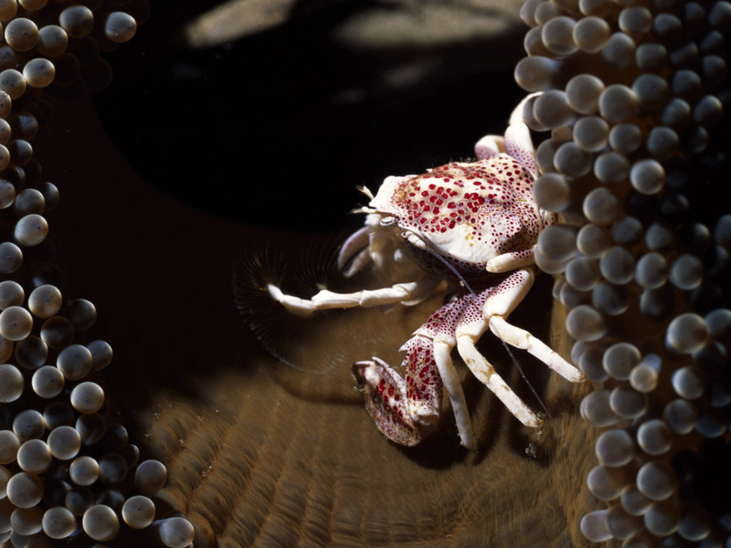
СИСТЕМА ОРГАНОВ РАКООБРАЗНЫХ..

Slide 2
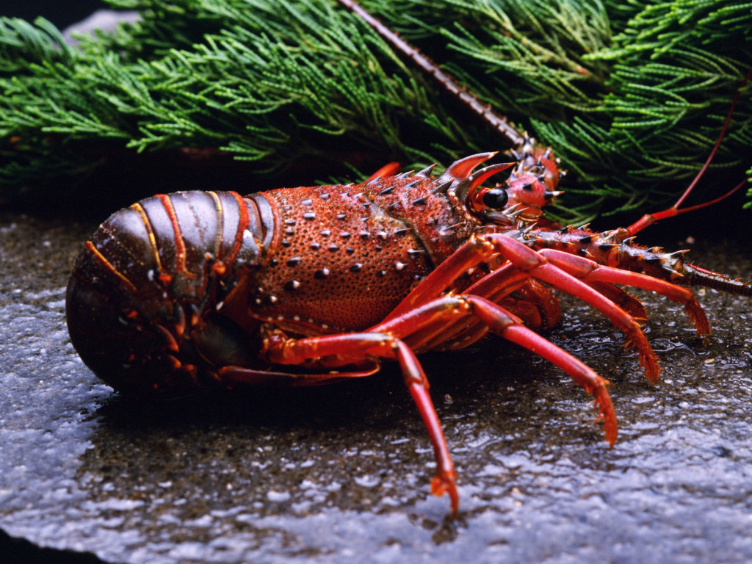
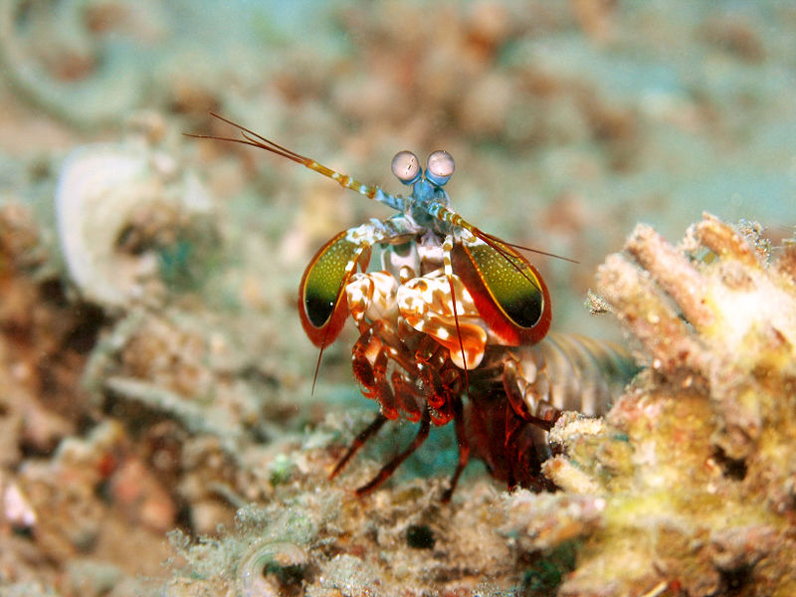
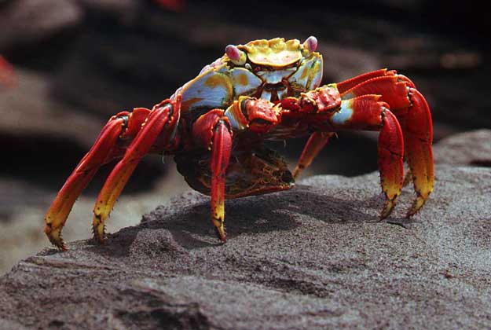
МУСКУЛАТУРА
Мускулатура. Сплошной кожно-мускульный мешок, характерный для червей, у рака заменяется мускулатурой, образующей отдельные пучки мышц, которые приводят в движение строго определенные части тела.

Slide 3
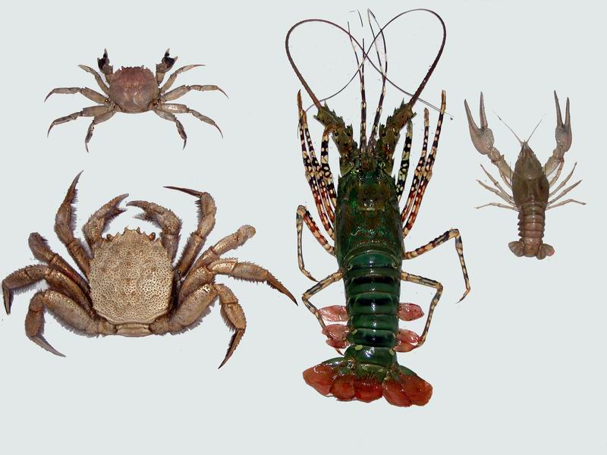
ПИЩЕВАРИТЕЛЬНАЯ СИСТЕМ А
Пищеварительная система состоит из трех частей: переднего, среднего и заднего отделов кишечника. Желудок разделен на две части: жевательный и цедильный. В жевательном отделе происходит механическое измельчение пищи 3-х больших утолщений кутикулы- «зубов»,а в цедильном пищевая кашица процеживается, и поступает далее в среднюю кишку.

Slide 4
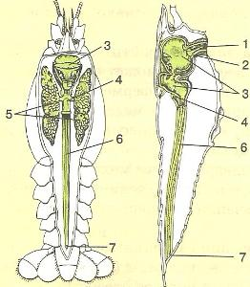
1.Ротовое отверстие;
2.Пищевод;
3.Желудочек;
4.Средняя кишка;
5.Печень;
6.Задняя кишка;
7.Анальное отверстие.

Slide 5
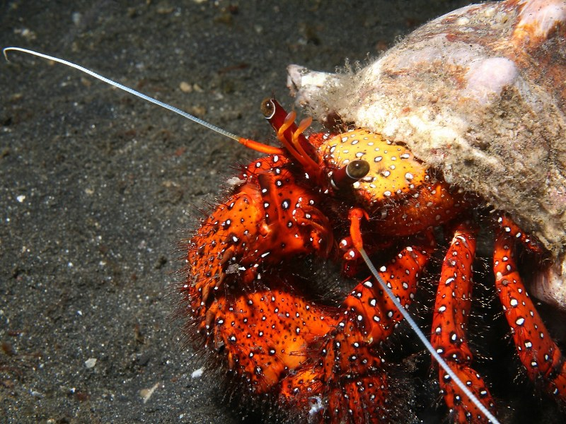
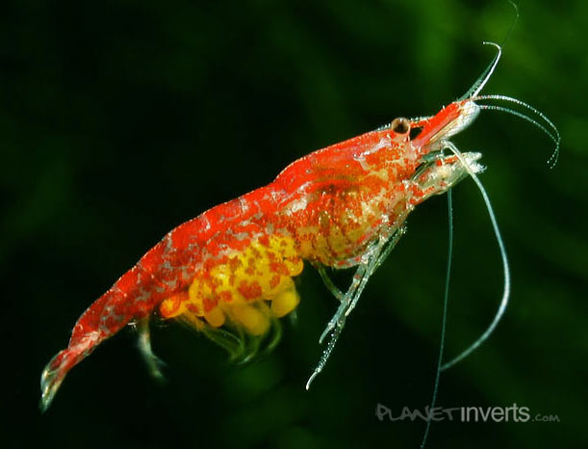
КРОВЕНОСНАЯ СИСТЕМА
Кровеносная система незамкнутая. Есть сердце - специальный орган, обеспечивающий движение крови. При сокращении сердца кровь выталкивается в кровеносные сосуды, из них - в полость тела между органами. Затем возвращается вновь в сердце по другим сосудам.

Slide 6
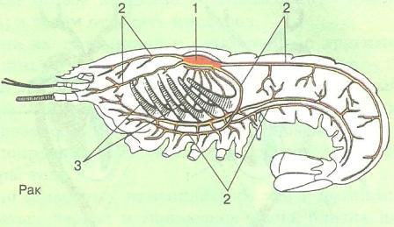
1.Сердце;
2.Артерии;
3.Жаберные сосуды.

Slide 7
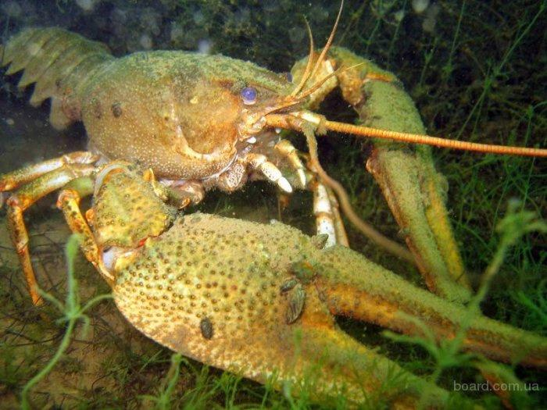
ДЫХАТЕЛЬНАЯ СИСТЕМА
У многих низших раков осуществляется через поверхность тела, поскольку специальные органы дыхания отсутствуют.
Жабры чаще всего находятся на грудных конечностях(например у бокоплавов),а у десятиногих раков жабры располагаются сначала на грудных ножках, а затем при развитии частично переходят на боковою стенку тела, но у некоторых могут быть на брюшных ножках.
В жабрах продолжается полость тела, в которую попадает гемолимфа; кутикула жабр очень нежна, и чрезвычаейно легко осуществляется гозообмен.

Slide 8
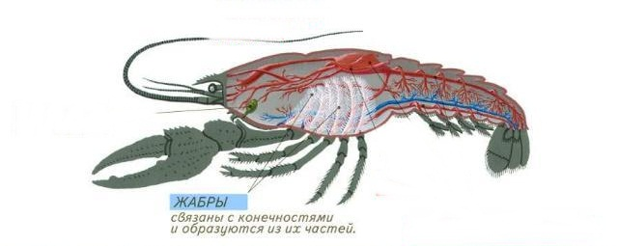

Slide 9
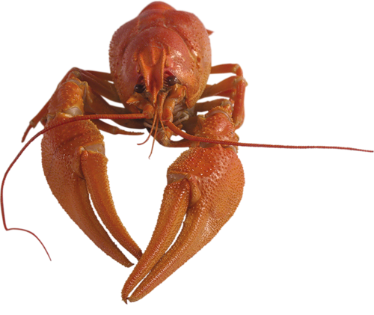
НЕРВНАЯ СИСТЕМА
Нервная система ракообразных напоминает нервную систему кольчатых червей. Она состоит и парного головного мозга, окологлоточных коннективов и пары брюшных нервных стволов с ганглиями в каждом сегменте. Однако у ракообразных при слиянии отдельных сегментов произошло слияние ганглиев и их укрупнение, развилась симпатическая нервная система, иннервирующая кишечник. Кроме того их нервная система обладает способностью выделять особые гормоны-нейросекреты, влияющих на деятельность отдельных органов, процессы линьки и др.

Slide 10
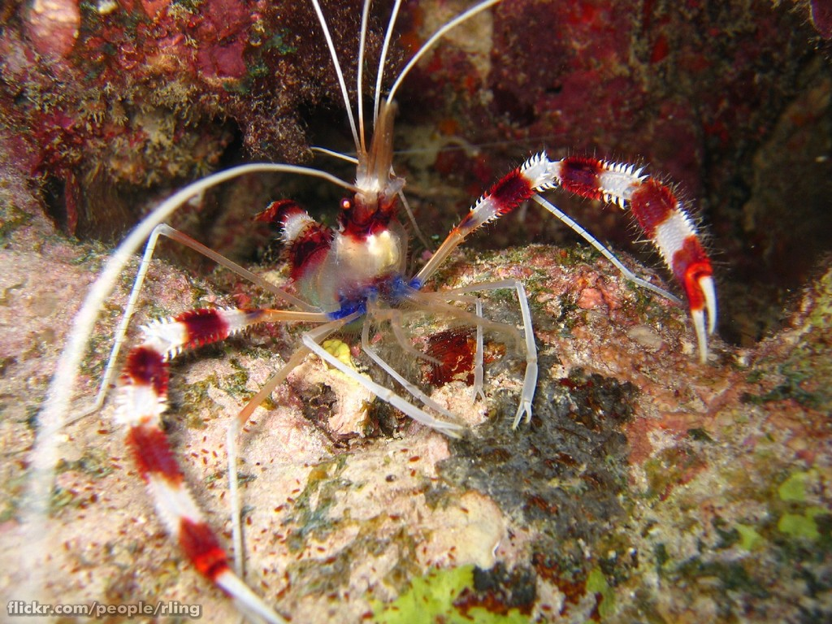
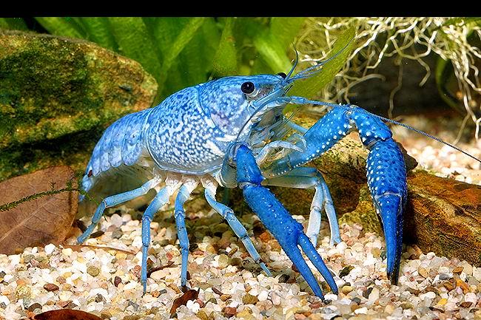
ВЫДЕЛИТЕЛЬНАЯ СИСТЕМА
Выделительная система ракообразных представлена двумя парами железистых органов - видоизменных целомодуктов. Чаще всего одна пара функционирует на личной стадии, а потом редуцируется и заменяется во взрослом состоянии другой. Кроме того почти все раки во взрослом состоянии имеют максиллярные железы.

Slide 11
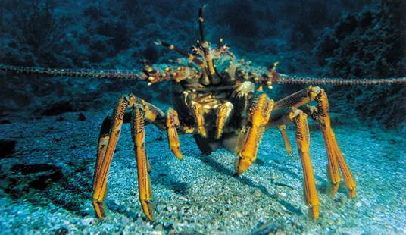
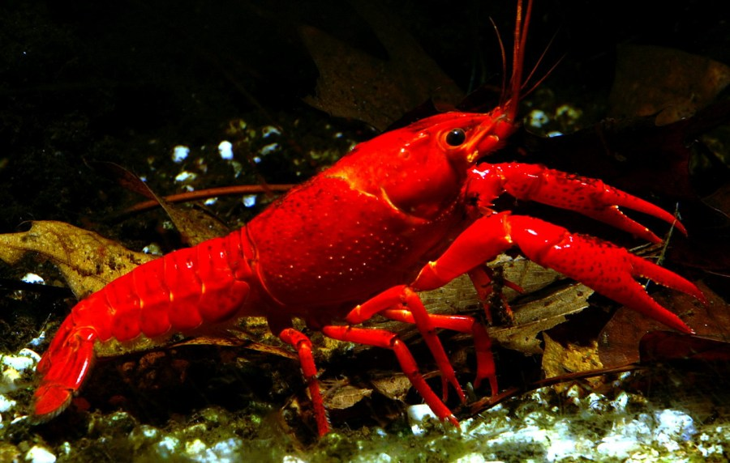
ПОЛОВАЯ СИСТЕМА
Большинство раков раздельнополы, нередко с четко выраженным половым диморфизмом,т.е. с внешними различиями между самцами и самками.

Slide 12
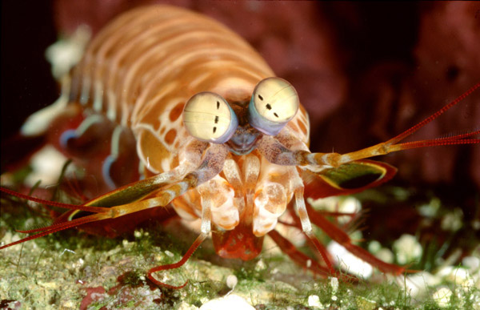
ОРГАНЫ ЗРЕНИЯ
Органы зрения - выпуклые глаза - сидят на подвижных стебельках. Это дает раку возможность смотреть во все стороны. Глаза рака сложные. Они состоят из объединенных вместе отдельных глазков. Каждый глазок воспринимает только небольшую часть окружающего рака пространства, а все вместе воспринимают целое изображение. Такое зрение называют мозаичным. Мозаичное зрение характерно для большинства членистоногих.

Slide 13
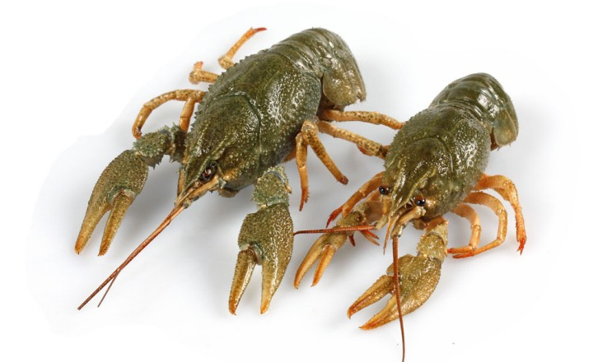
КОНЕЦ!!!

